Slide 1
Развитие мелкой моторики у детей с ОВЗ через технологию тестопластики.
подготовила педагог
дополнительного
образования
Гончарова Н.В.

Slide 2
Цели:
Развитие мелкой моторики рук;
Создание условий для развития сенсоматорной функции у детей через технологию тестопластики.

Slide 3
Задачи:
*Развитие мелкой моторики рук ребёнка, точных и дифференцированных движений кистей и пальцев рук.
*Формирование сенсорных эталонов формы, цвета и величины, развитие тактильной чувствительности рук.
*Развитие навыков лепки простых форм (цилиндра, палочки, диска, шарика и т.д.) и на основе их формирование умения изготавливать из теста предметы (овощи, фрукты и т.д.)
*Развитие мышления, воображения, внимания.
*Побуждать детей самостоятельно выбирать способы лепки, используя дл этого освоенные технические приёмы.

Slide 4
Обоснование актуальности
Для детей с пониженным и повышенным тонусом рук особенно полезна лепка из солёного теста.
Тесто выступает как средство познания действительности и имеет большое значение для умственного развития детей, особенно с ограниченными возможностями, способствует поддержанию положительной мотивации и познавательной активности детей с психофизическими нарушениями.
При лепке из солёного теста задействованы все десять пальцев, а также обе ладони. Происходит мощное воздействие на тактильные рецепторы. При этом развивается мелкая мускулатура рук, повышается координация и точность движений.
Лепка из солёного теста – органическая потребность, как игра.

Slide 5
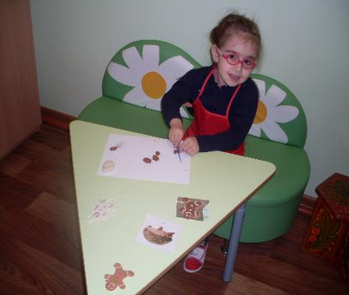
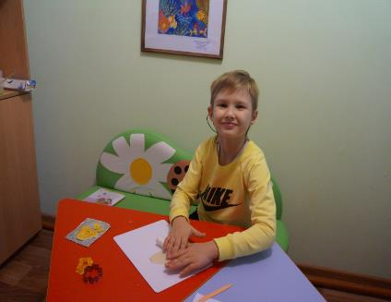
В процессе лепки из солёного теста у детей повышается сенсорная чувствительность (способность к тонкому восприятию формы, фактуры, цвета, пропорций); развивается мелка моторика, синхронизируется работа обеих рук.

Slide 6
Солёное тесто легко совмещается с другими материалами. Процесс создания художественных образов из солёного теста с использованием крупы, косточек, различных семян, ракушек происходит в форме неожиданного открытия, сюрприза и даёт ребёнку дополнительные возможности для творчества и способствует развитию речи.

Slide 7
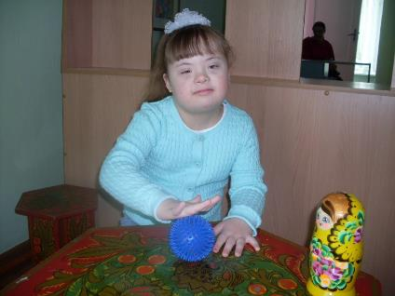
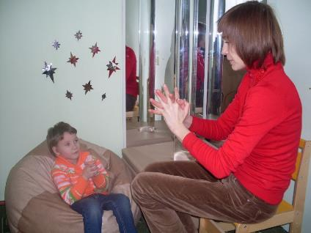
На кончиках пальцев находятся нервные окончания , которые связаны с теми центрами головного мозга, которые влияют на речь человека. Поэтому на занятиях широко использую пальчиковые игры, массаж пальцев, упражнения для рук с предметами (мячики для массажа, «сухие бассейны», наполненные пуговицами и т.д.)

Slide 8
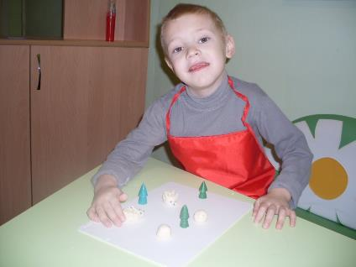
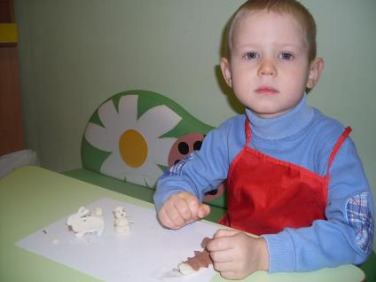
Чтобы повысить интерес детей к результатам своего труда использую игровые мотивации. В конце занятия предлагаю детям обыграть свою поделку, сочинить сказку. Во время игровой деятельности закрепляется количество, цвет, форма, знания об окружающем мире.

Slide 9
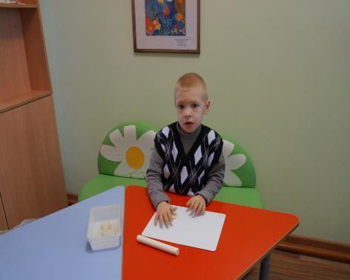
Приёмы работы. *Разминание ладонями, пальцами, отщипывание, сплющивание.

Slide 10
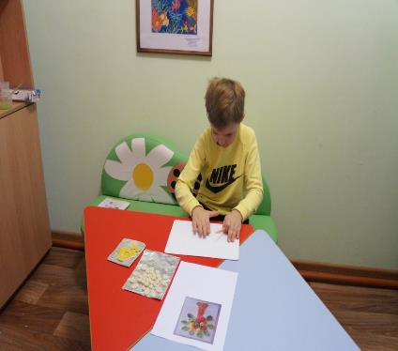
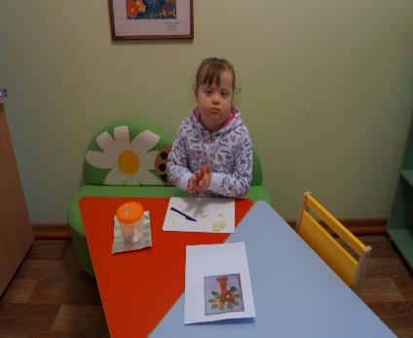
*Раскатывание между ладонями прямыми и круговыми движениями.

Slide 11
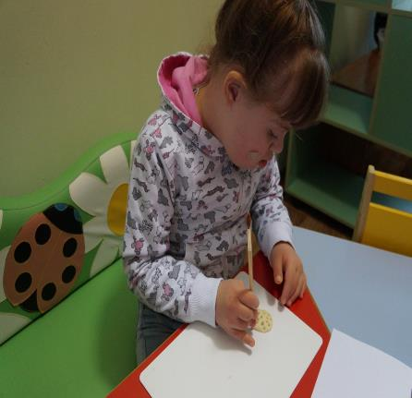
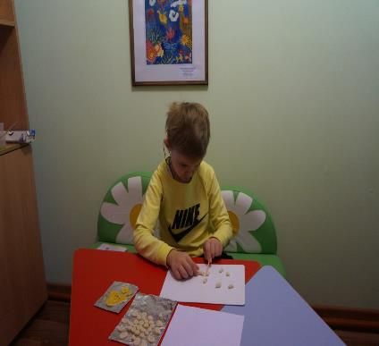
*Создание отпечатков, отрезание кусочков.

Slide 12
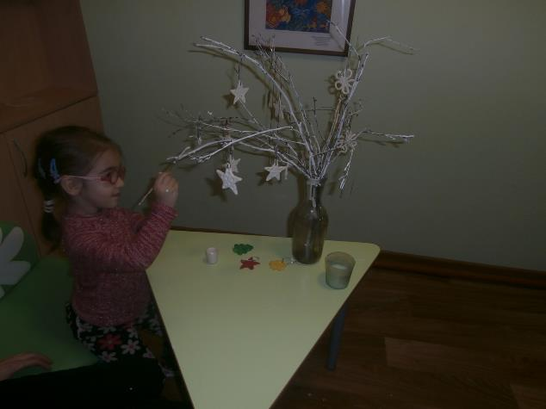
Детям очень нравится раскрашивать свои поделки.

Slide 13
Наши работы.

Slide 14
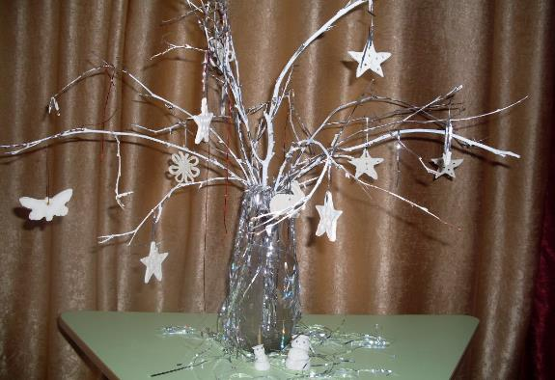
«Зимняя веточка»
Вырезание с помощью готовой формы. (коллективная работа)

Slide 15
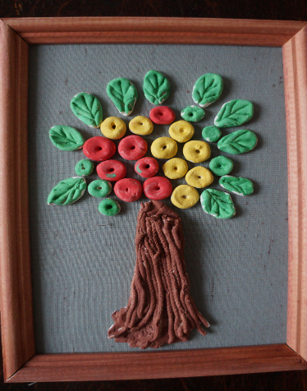
«Яблоня»

Slide 16
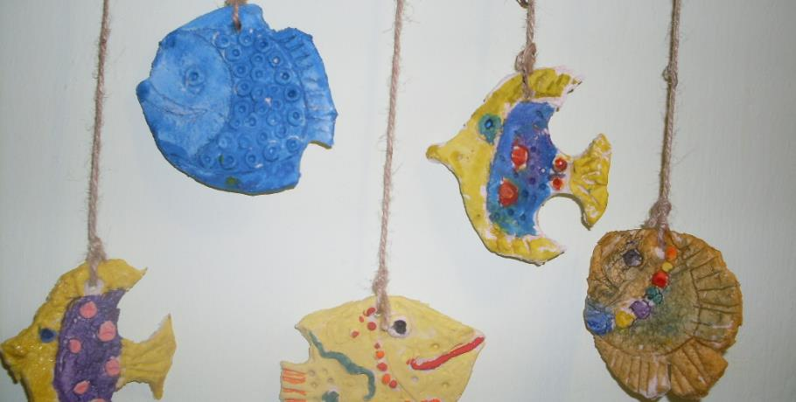
«Рыбки»
Вырезание с помощью готовой формы, украшение мелкими элементами.

Slide 17
Упражнения для развития мелкой моторики рук в процессе тестопластки.
Яблоко». Тугое однотонное тесто раскатывается тонким слоем (0,5–1 см), а затем ребенок выкладывает из темных фасолей контур яблока с листиком или заполняет фасолью все яблоко. «Украсим пирог». Комочек теста — «пирог» ребенок украшает фасолью, горохом, скорлупой ореха и т. д. «Елочка». Зеленому тесту придается форма елочки. Ребенок может украсить елочку бисером, бусинками, природным материалом или маленькими шариками из цветного теста. «Рисунок на тесте». Тугое однотонное тесто раскатывается тонким слоем (0,5–1 см). Стекой вырезается пластинка нужной формы. На поверхности пластинки из теста можно выдавить любое изображение зубочисткой, стекой, пустым стержнем шариковой ручки, соломкой для коктейлей и т. п. Дети экспериментируют, изучают, сравнивают различные отпечатки, стараются определить источник («Что оставило этот след?»).«Следы»различных предметов стимулируют поисковый интерес детей.

